Slide 1
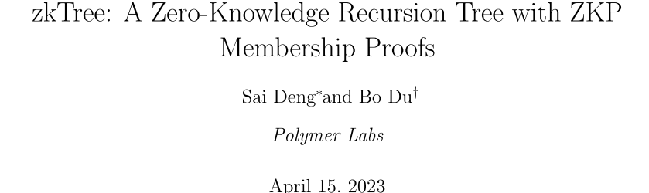
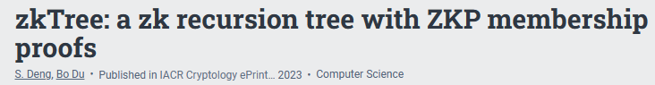

United Kingdom：
DESIGNER:
QIAOBANGZHUSHEJI
Notes:
zkTree:具有ZKP的零知识递归树成员资格证明
三大密码学顶会的美密会

Slide 2
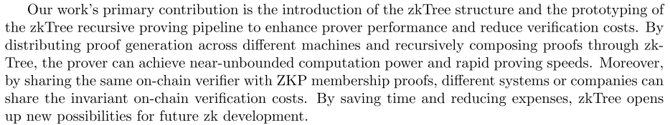
Introduction
主要贡献是引入了zkTree结构，并原型化了zkTree递归证明，以增强证明者的性能并降低验证成本。通过将证明生成分布在不同的机器上，并通过zkTree递归地组合证明，证明者可以实现几乎无限的计算能力和快速的证明速度。

Slide 3
Zero-Knowledge Proof
零知识证明过程有两个参与方，一方叫证明者（P），一方叫验证者（V）。证明者掌握着某个秘密（W），他想让验证者相信他掌握着秘密，但是又不想泄漏这个秘密给验证者。双方按照一个协议，首先由证明者通过证明算法得出零知识证明（Π），这个零知识证明中不含有秘密的关键信息，最终验证者通过将零知识证明（Π）带入到验证算法中得出一个明确的结论，证明者掌握或不掌握这个秘密。
一种零知识证明的方法需要具备如下三个性质：
完备性（Completeness）：若一个证明方确实掌握了某论断的答案，则他肯定能找到方法向验证方证明他手中掌握的数据的正确性，即真的假不了。
可靠性（Soundness）：若一证明方根本不掌握某论断的答案，则他无法（或只能以极低概率）说服验证方他手中所谓答案的准确性，即假的真不了。
零知识性（Zero-knowledgeness）：验证方除了知道证明的结果外，对其他信息一无所知。
零知识证明的分类：
交互式零知识证明
非交互式零知识证明
与交互式零知识证明相比，非交互式零知识证明可以在一次交互中完成证明，而不需要多次交互。在区块链中上链下链会有一定的延迟，所有在区块链中使用非交互式零知识证明更加高效，减少了计算和通信成本。
Notes:
一种零知识证明的方法需要具备如下三个性质：
完备性（Completeness）：若一个证明方确实掌握了某论断的答案，则他肯定能找到方法向验证方证明他手中掌握的数据的正确性，即真的假不了。
可靠性（Soundness）：若一证明方根本不掌握某论断的答案，则他无法（或只能以极低概率）说服验证方他手中所谓答案的准确性，即假的真不了。
零知识性（Zero-knowledgeness）：验证方除了知道证明的结果外，对其他信息一无所知

Slide 4
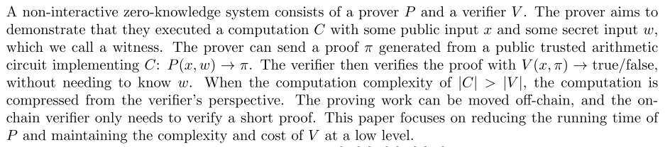
Zero-Knowledge Proofs
公共输入x
私密输入w
当计算复杂度|C|>| V|，证明工作可以转移到链下，链上验证者只需要验证一个简短的证明。本文的重点是减少P的运行时间，并保持V的复杂性和成本在一个较低的水平。
Notes:
零知识证明包括....

Slide 5
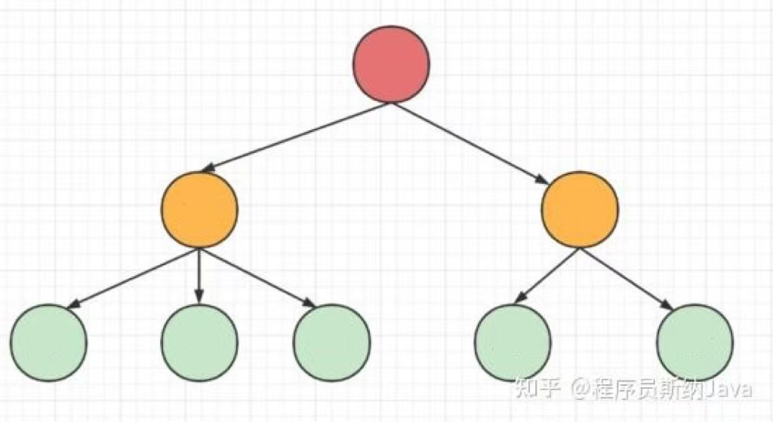
Recursive ZKP（递归零知识证明）
X Π
Vi hi
Vi hi
X1 Π1
X2 Π2
X3 Π3
X4 Π4
X5 Π5
zkTree是一个树形数据结构，其中每个节点代表一个zk证明，每个父节点递归地验证其子节点的zk证明。
与单独验证证明相比，使用zkTree在单个证明中证明多个证明可以显著分布链上验证成本。当zkTree的根节点在链上验证时，所有包含的证明也在链上验证。

Slide 6
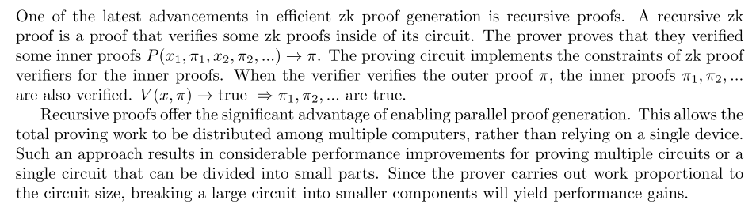
Recursive ZKP（递归零知识证明）
Notes:
高效zk证明生成的最新进展之一是递归证明。递归zk证明是在其循环中验证一些zk证明的证明。证明者证明了他们验证了一些内部证明P（x1，π1，x2，π2，.）→ π。当验证者验证外部证明π时，内部证明π1，π2，.也得到了验证。V（x，π）→真π π1，π2，.都是真的递归证明提供了支持并行证明生成的显著优势。这使得整个证明工作可以分布在多台计算机上，而不是依赖于单个设备。这种方法导致相当大的性能改进，用于证明多个电路或单个电路可以被分成小部分。由于证明器执行的工作与电路大小成比例，因此将大电路分解为较小的组件将产生性能增益。

Slide 7
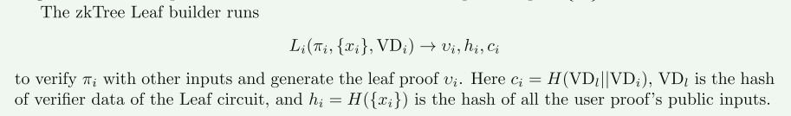
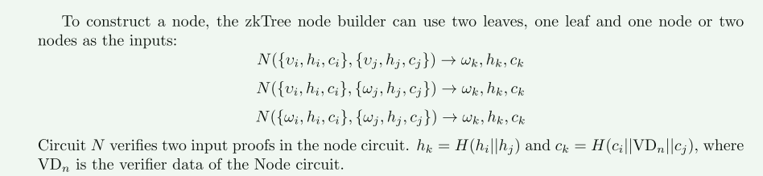
由于不考虑私有输入w，应为 ：
zkTree
用户证明：
验证者数据
叶子证明：
结点证明：
Notes:
VDl与VDn分别为叶子电路的验证者数据与根电路的验证器数据
|| 短路或
平衡二叉树
h与c用于验证zkTree的完整性。

Slide 8
zkTree
结点证明
结点证明
结点证明
叶子证明
结点证明
结点证明
叶子证明
叶子证明
结点证明
用户证明
用户证明
用户证明
用户证明
用户证明
用户证明
叶子证明
叶子证明
用户证明
用户证明
Notes:
不一定是平衡二叉树

Slide 9
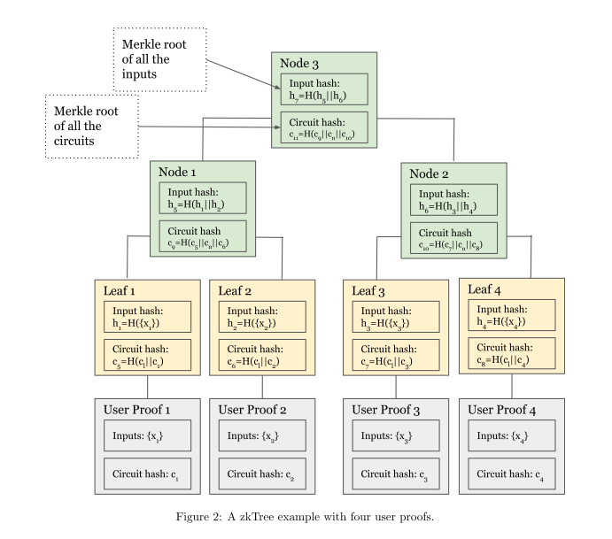
zkTree
为了验证用户证明是否包含在根证明中，只需验证其输入哈希和电路哈希的Merkle路径。例如，如图2所示，为了确认用户证明4被包括在根证明节点3中，必须提供电路哈希c4、c7、c9和输入哈希h4、h3、h5。CL和CN分别表示叶电路和节点电路的电路哈希。
Notes:
h与c用于验证zkTree的完整性。
CL和Cn表示用于计算叶电路和节点电路的电路hash的公共参数，它们用于验证zkTree构建器电路的安全性。
Ci为zk-snark中的电路hash。ci = H（VDl|| VDi），VDl是叶电路的验证器数据的hash，作为公共参数，它们用于验证zkTree构建器电路的安全性。
为了验证用户证明是否包含在根证明中，只需验证其输入哈希和电路哈希的Merkle路径。例如，如图2所示，为了确认用户证明4被包括在根证明节点3中，必须提供电路哈希c4、c7、c9和输入哈希h4、h3、h5。CL和CN分别表示叶电路和节点电路的电路哈希。

Slide 10
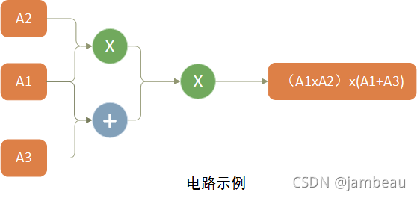
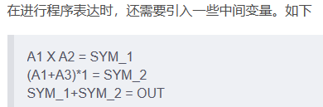
zk-SNARK
将计算转化为电路
首先，为了将待证明的计算式进行统一处理，需要将其转化为若干个门电路的组合形式。例如，证明者A希望向验证者B证明其知道使得计算式(A1×A2)×(A1+A3)=18成立的A1、A2、A3值，而不泄露A1、A2、A3的具体值。根据zk-SNARK协议，首先需要将计算式(A1×A2)×(A1+A3)=18转化成如下图：
（中间变量1）
（中间变量2）
×
（输出值）

Slide 11
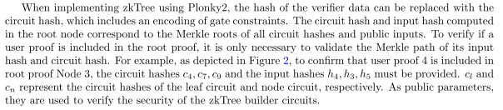
zkTree
验证者证明根证明的完整性和确定性
Notes:
为了验证用户证明是否包含在根证明中，只需验证其输入哈希和电路哈希的Merkle路径。例如，如图2所示，为了确认用户证明4被包括在根证明节点3中，必须提供电路散列c4、c7、c9和输入散列h4、h3、h5。CL和CN分别表示叶电路和节点电路的电路散列。

Slide 12
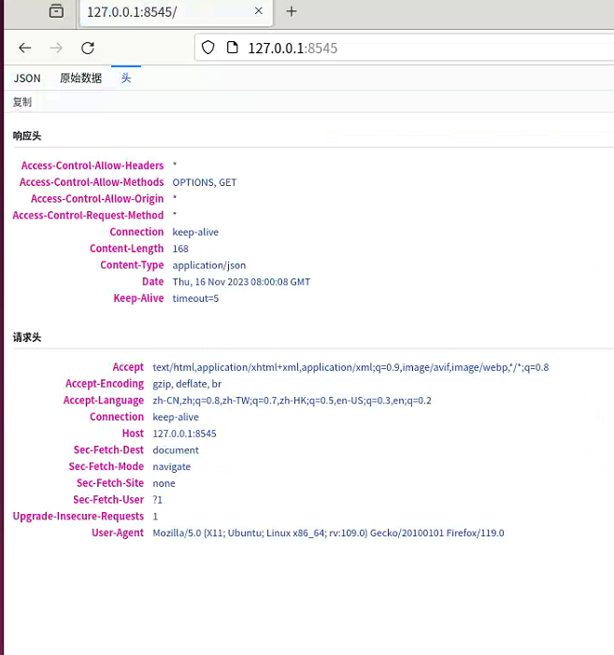
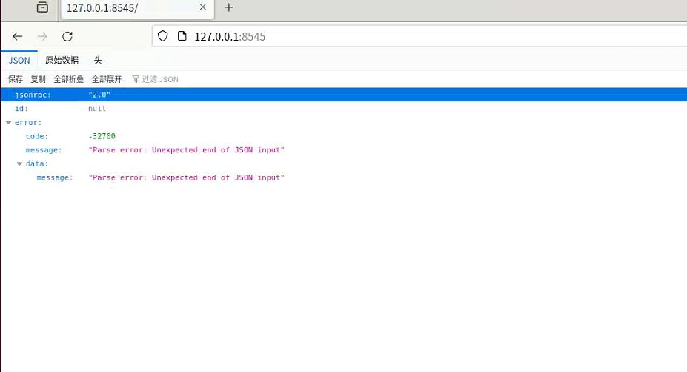
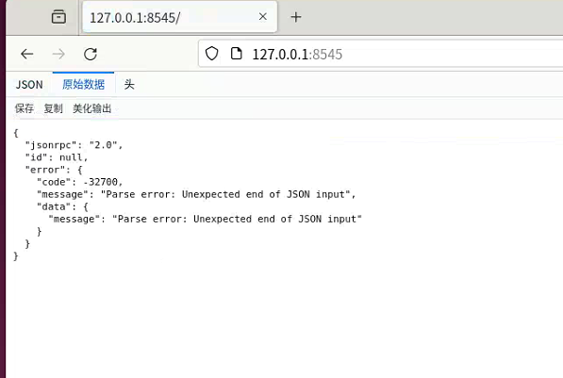
复现
在项目目录中启动 Hardhat 节点

Slide 13
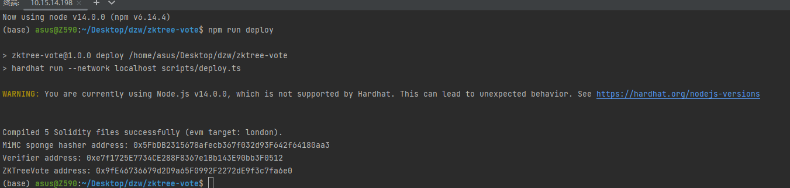
在另一个终端中，通过以下方式部署智能合约

Slide 14
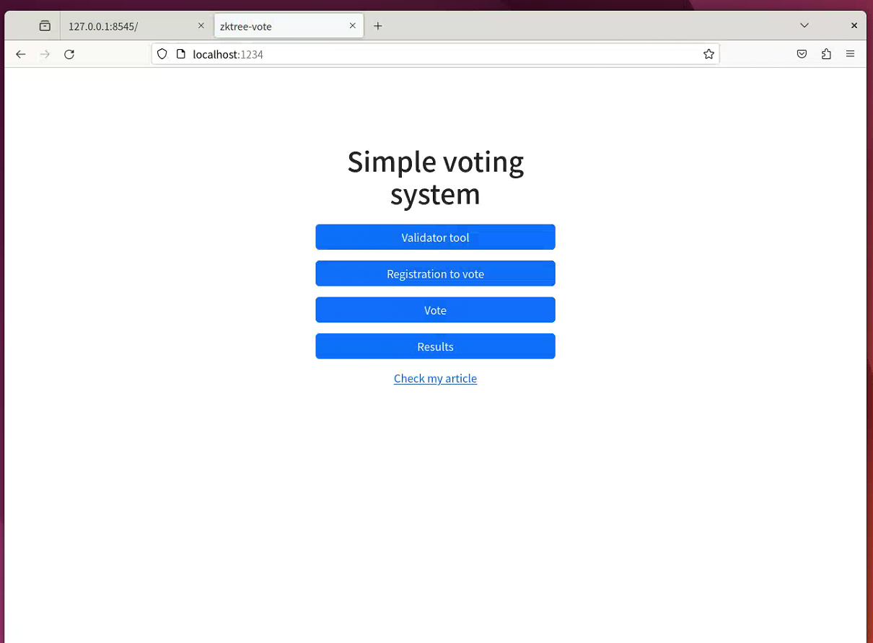
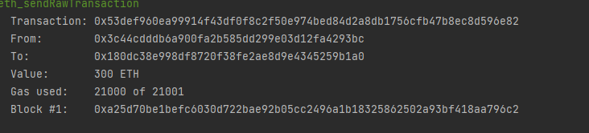
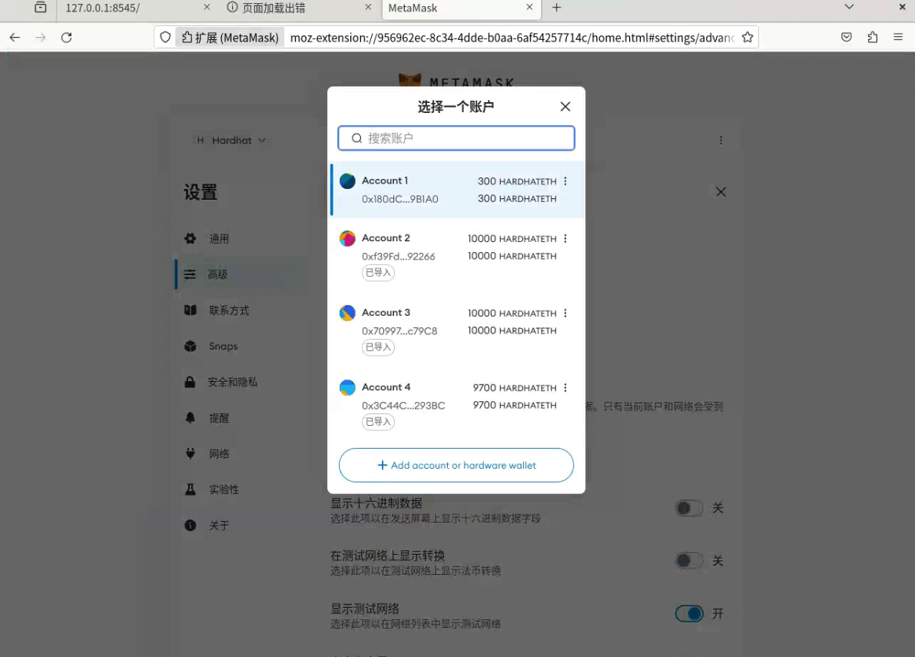
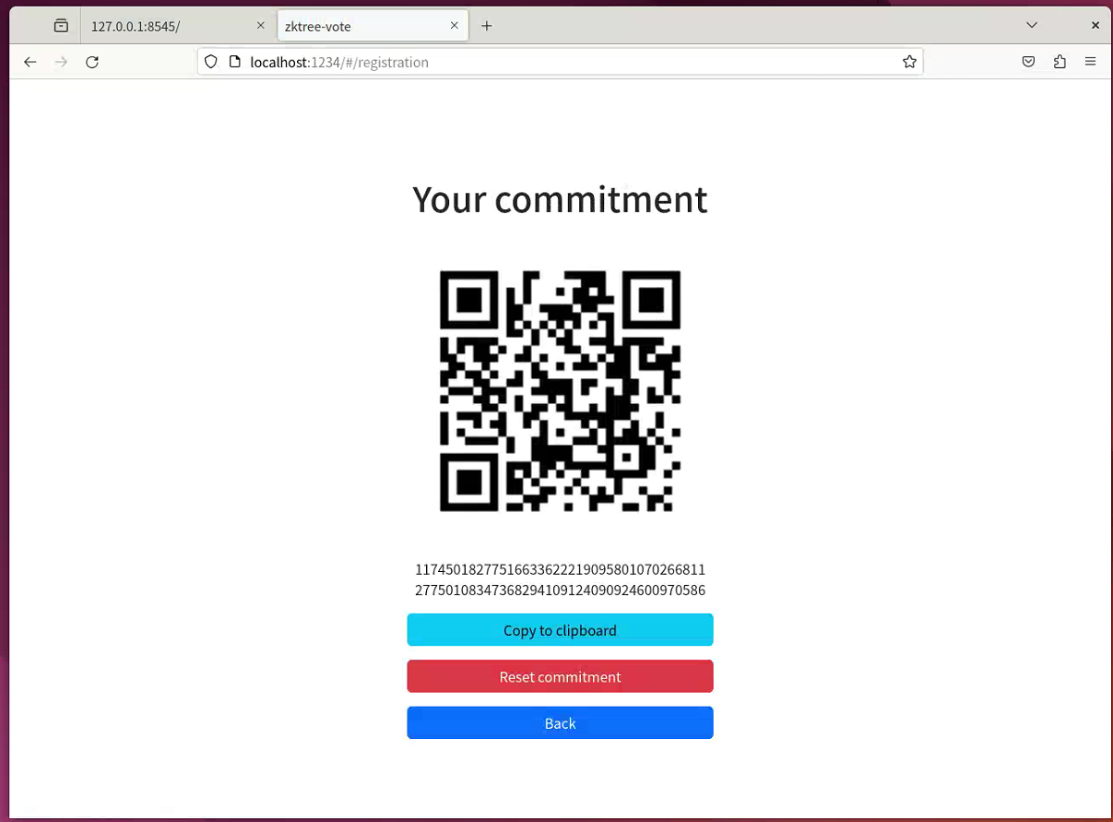

Slide 15
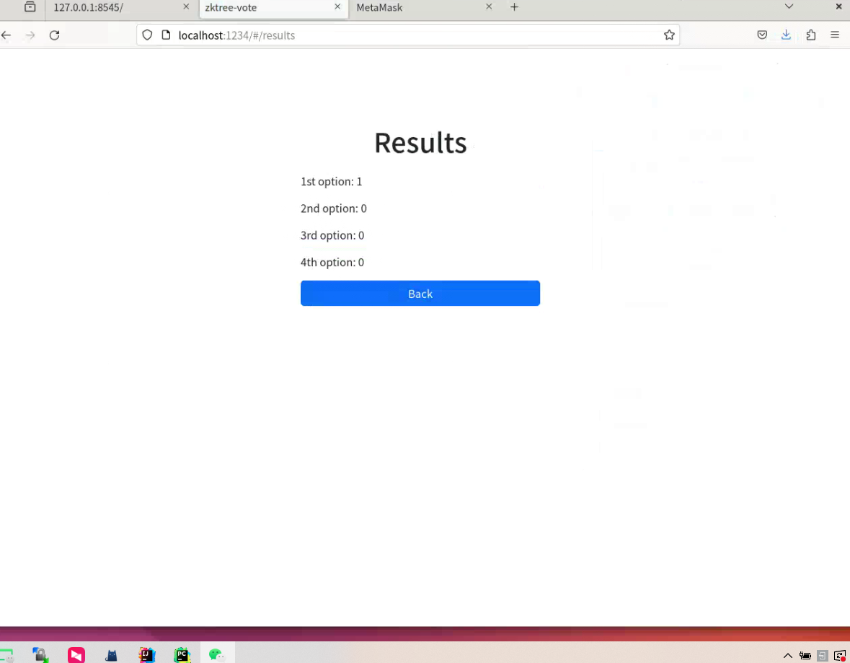
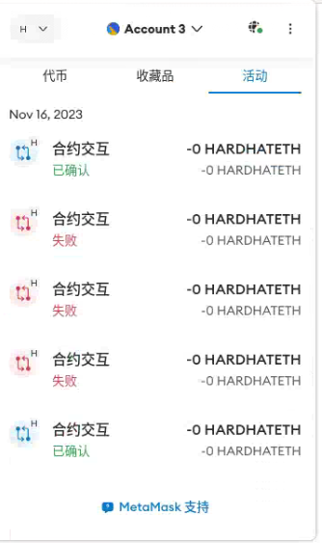
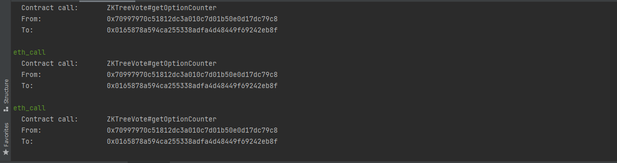

Slide 16
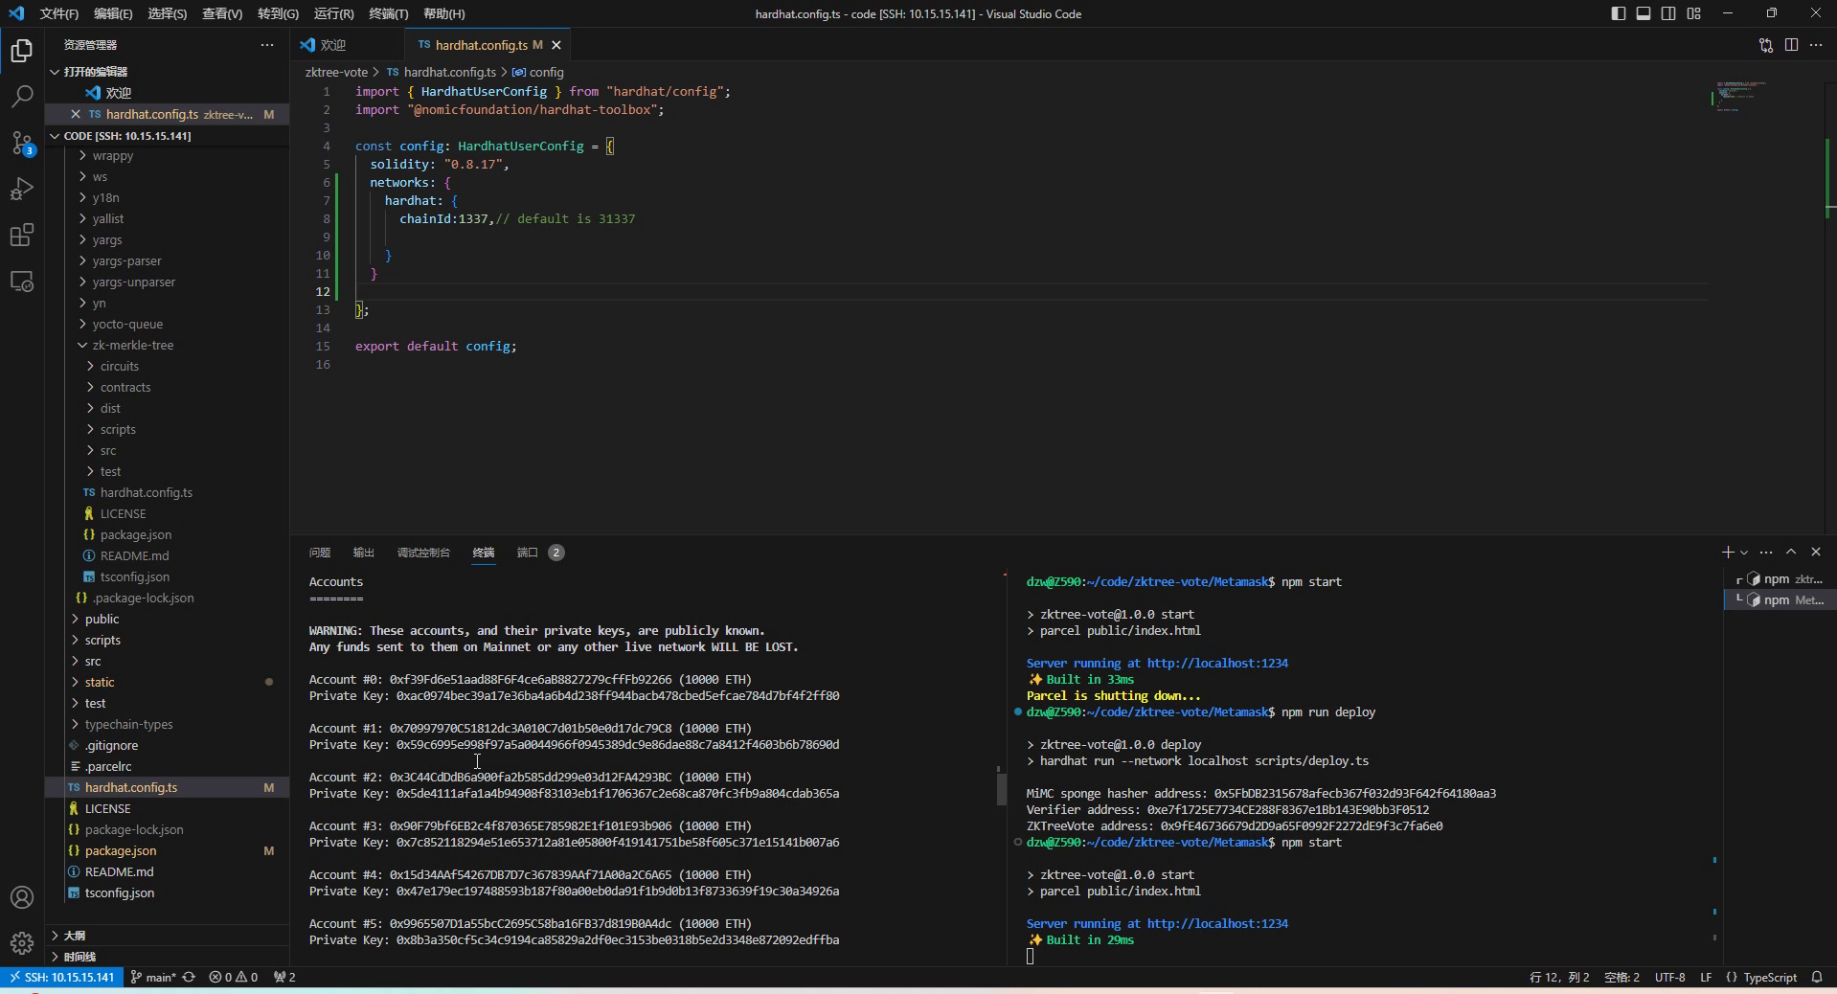

Slide 17
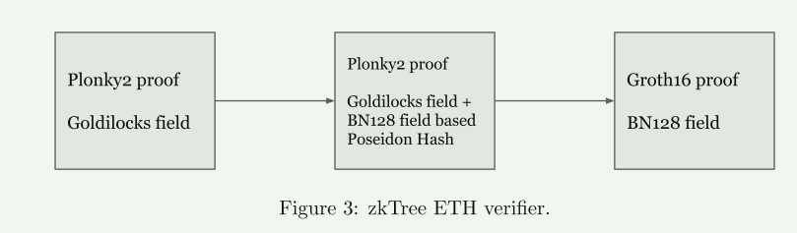
zk-SNARK是一种通用的零知识证明协议，可以用于证明各种计算任务的正确性。
Groth16是一种特定的zk-SNARK构建，它专门用于保护计算电路的隐私。
Plonk2是一种新型的zk-SNARK构建，主要用于保护计算电路的隐私。
在以太坊虚拟机（EVM）中，验证Plonky2证明的成本很高。Plonky2验证器中特别昂贵的两个步骤是PLONK自定义门约束的评估和FRI协议的验证。这两个步骤都需要进行大量的计算，例如在Goldilocks字段[34]上的算术运算和哈希操作。为了减少这个成本，我们建议一种将zkTree根Plonky2证明递归地转化为Groth16证明的方法，
Notes:
在以太坊虚拟机（EVM）中，验证Plonky2证明的成本很高。Plonky2验证器中特别昂贵的两个步骤是PLONK自定义门约束的评估和FRI协议的验证。这两个步骤都需要进行大量的计算，例如在Goldilocks字段[34]上的算术运算和哈希操作。即使将哈希函数替换为适用于EVM的哈希函数（如keccak256），其每个操作的特殊EVM操作码的成本为36 gas，总的燃气成本仍然不可行。例如，在EVM中使用keccak256哈希验证50KB的Plonky2证明将产生约1800万 gas的成本[12]。
为了减少这个成本，我们建议一种将zkTree根Plonky2证明递归地转化为Groth16证明的方法，在EVM中只需要230,000 gas，并利用EVM中的预编译合约进行配对检查[6]。
对于递归证明一个零知识证明，复杂性是证明者和验证者复杂性的总和。在基于FRI的协议（如Plonky2）中，哈希运算是证明者和验证者的主要瓶颈[17]。Plonky2采用基于Goldilocks的Poseidon哈希[26]，其中大约75%的递归电路用于用于验证Merkle证明的哈希运算[34]。
Groth16、PLONK或其他基于KZG的zk-SNARK方案[29]需要一个配对友好的素数域。由于Goldilocks字段不是配对友好的，因此需要在不同的域（如bn128或bls12-381）中实现基于Goldilocks的电路。非本地域操作需要昂贵的范围检查，并可能占到递归电路的很大一部分。为了优化Groth16电路并减少整体证明时间，我们在Plonky2证明中引入一个中间的Plonky2证明，利用基于配对友好域内的Poseidon哈希函数。通过在FRI协议验证中执行哈希运算时消除许多非本地范围检查，优化了Groth16电路的大小。例如，在图3中显示的ETH zkTree验证器中，使用基于bn128域的Poseidon哈希函数的中间Plonky2证明充当中间递归证明。

Slide 18
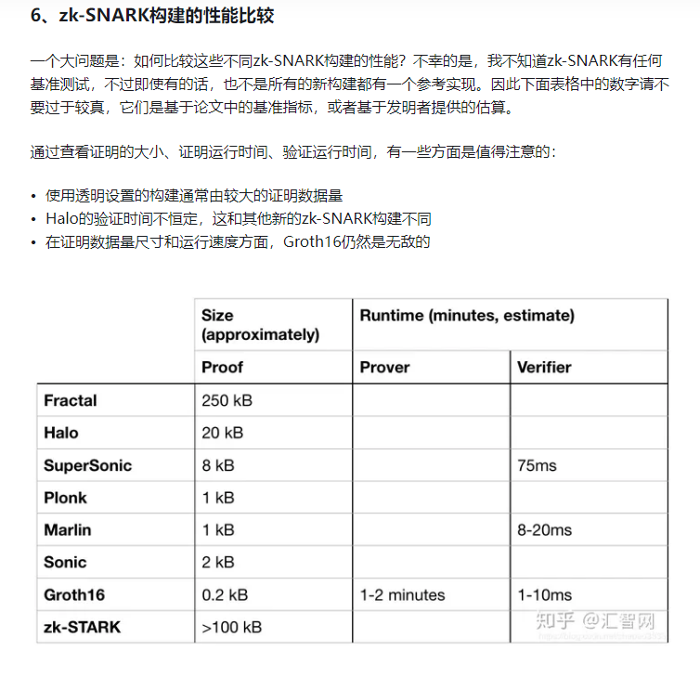

Slide 19
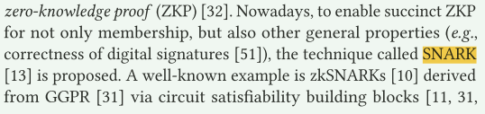
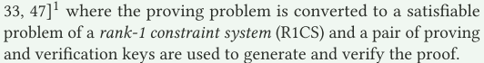
典型算法分析----zk-SNARK
通过将证明问题转化为一个满足性问题的一阶约束系统（R1CS），并使用一对证明和验证密钥来生成和验证证明。
zk-SNARK：通过将任意的计算过程转化为若干门电路的形式，并利用多项式的一系列数学性质将门电路转化为多项式，进而生成非交互式的证明。

Slide 20
zk-SNARK
将计算转化为电路
首先，为了将待证明的计算式进行统一处理，需要将其转化为若干个门电路的组合形式。例如，证明者A希望向验证者B证明其知道使得计算式(A1×A2)×(A1+A3)=18成立的A1、A2、A3值，而不泄露A1、A2、A3的具体值。根据zk-SNARK协议，首先需要将计算式(A1×A2)×(A1+A3)=18转化成如下图：
（中间变量1）
（中间变量2）
×
（输出值）

Slide 21
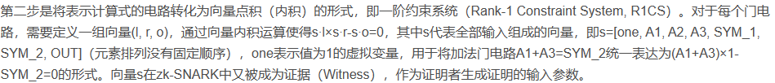
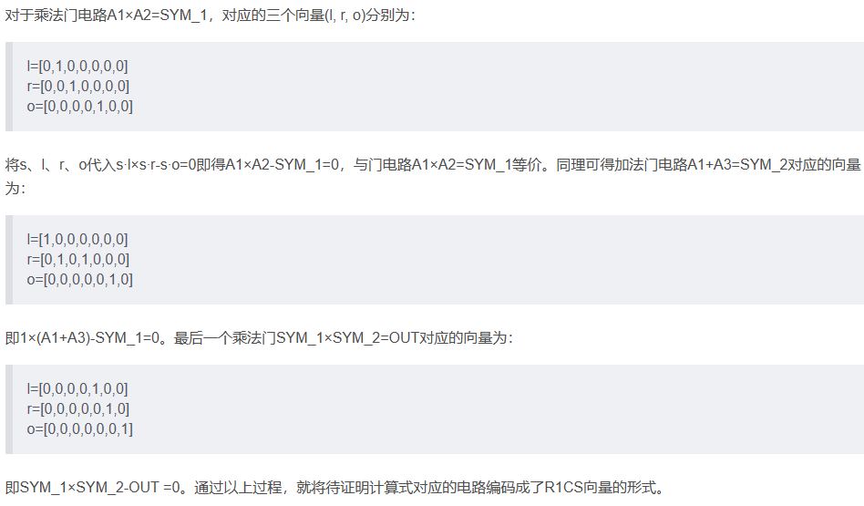
zk-SNARK
将电路转化为R1CS
l(1),r(1),o(1)
l(2),r(2),o(2)
l(3),r(3),o(3)
Notes:
https://blog.csdn.net/jambeau/article/details/121175433

Slide 22
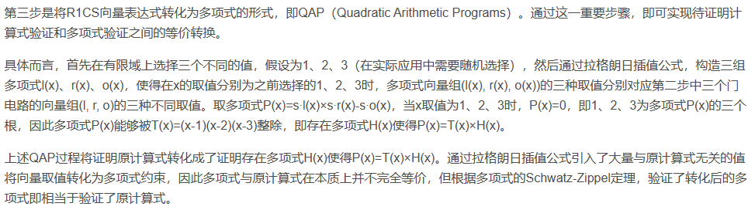
zk-SNARK
QAP

Slide 23
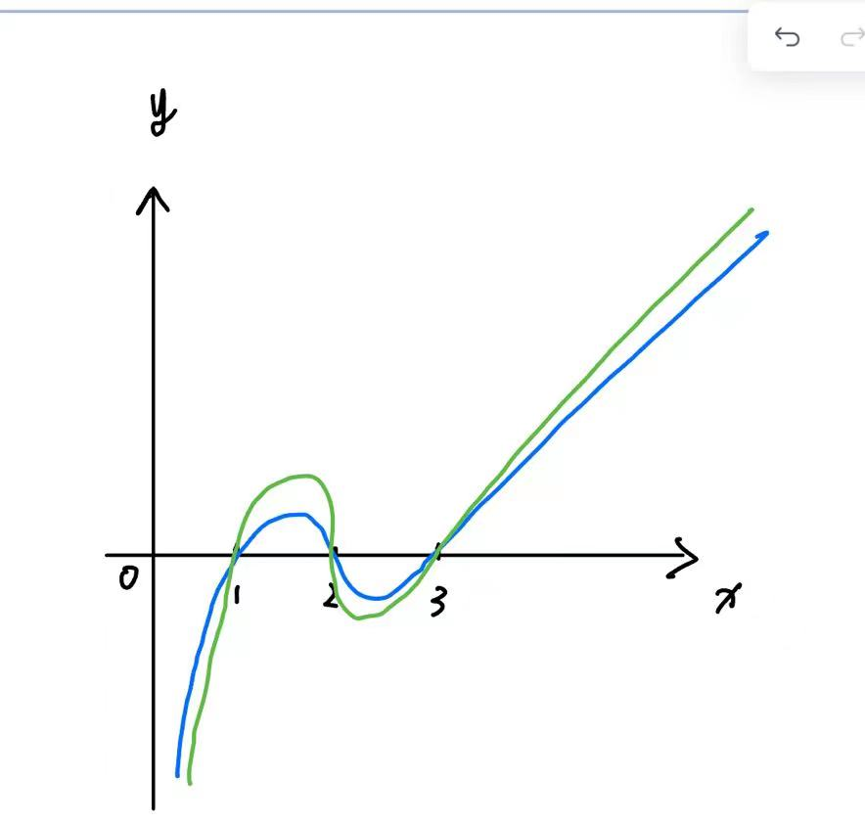
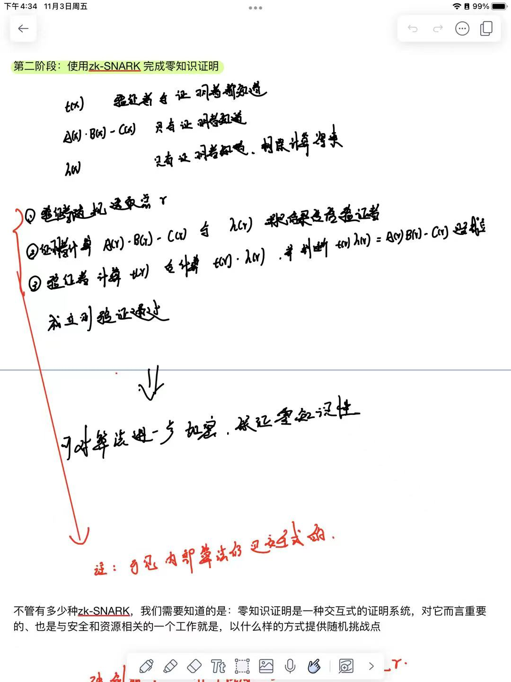
zk-SNARK
在本文的应用中，有一个多项式P(x)，一个多项式T(x) × H(x)，如果它们不相等，它们只会在最多d 个点上相交，也就是在d个点上的解相同。

